Slide 1
Sistemas de Inteligencia Artificial
Métodos de búsqueda desinformados e informados
Notes:
persona 1

Slide 2
Introducción
Aplicación de inteligencia artificial en resolución del juego Sokoban
Analizar y comparar diferentes métodos de búsqueda
Utilización y análisis de diferentes heurísticas
Obtener conclusiones a partir de los resultados
Notes:
persona 1

Slide 3
Métodos de Búsqueda
Desinformados
costo uniforme
Breadth-First Search
completa y óptima
Depth-First Search
no es óptima pero suele ser más rápida y utiliza menos memoria
se varía la profundidad para encontrar la solución óptima
Iterative Deepening Depth-First Search
Notes:
persona 1

Slide 4
Métodos de Búsqueda
Informados
se utilizan heurísticas
Global Greedy Search
no es completa ni óptima
A*
óptima y completa
ramificación finita y costo mayor que un ε > 0
heurística admisible
Iterative Deepening A*
óptima y completa
mismas condiciones que A*
Notes:
persona 1

Slide 5
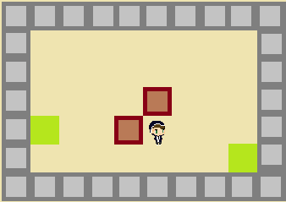
Heurísticas
Heurística 1
Distancia “Manhattan” desde cada caja al objetivo más cercano
5 + 3
5
5
3
5
Notes:
persona 1

Slide 6
Heurísticas
Heurística 1
Ventajas
Simple y rápido de calcular
Puede llegar a “asignar” las cajas al mismo objetivo
No ayuda cuando el jugador está lejos de las cajas
Desventajas
No sobrestima el costo real, ya que relaja las restricciones del mapa y no tiene en cuenta las paredes al calcular las distancias. Tampoco toma en cuenta la posición del jugador por lo que si este está separado de una caja, necesariamente el costo real es mayor.
Admisible
Notes:
persona 1

Slide 7
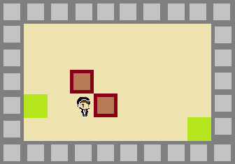
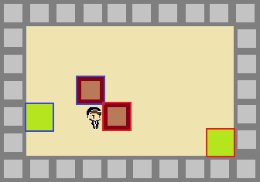
Heurísticas
Heurística 2
Asigna cada caja a los objetivos con los cuales se obtiene la suma mínima de las distancias “Manhattan”.
min(3 + 5,7 + 3)
3
7
3
5
Notes:
persona 1

Slide 8
Heurísticas
Heurística 2
Ventajas
Es más precisa que la heurística 1 ya que no asigna un mismo objetivo a múltiples cajas
Es computacionalmente más cara que la heurística 1
No ayuda cuando el jugador está lejos de las cajas
Desventajas
No sobrestima el costo real, ya que relaja las restricciones del mapa y no tiene en cuenta las paredes al calcular las distancias. No toma en cuenta la posición del jugador por lo que si este está separado de una caja, necesariamente el costo real es mayor.
Admisible
Notes:
persona 1

Slide 9
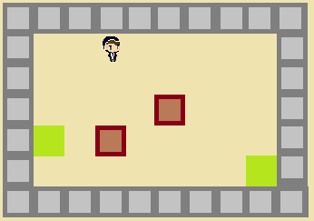
Heurísticas
Heurística 3
Heurística 1 + Distancia desde el jugador a la caja más cercana
7 + 3
4
3
Notes:
persona 2

Slide 10
Heurísticas
Heurística 3
Permite tomar mejores decisiones cuando el jugador no está cerca de una caja.
Ventajas
Puede llegar a “asignar” las cajas al mismo objetivo.
El jugador tenderá a empujar la caja más cercana incluso cuando puede no llevar a la solución.
Desventajas
No sobrestima el costo real, ya que relaja las restricciones del mapa y no tiene en cuenta las paredes al calcular las distancias, tanto de las cajas a los objetivos como del jugador a la caja más cercana.
Admisible
Notes:
persona 2

Slide 11
Resultados
Notes:
persona 2

Slide 12
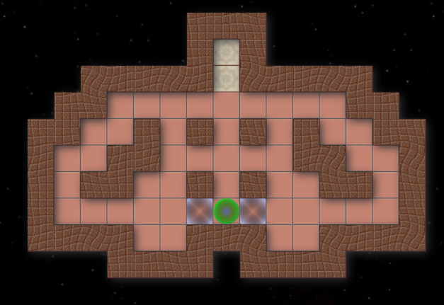
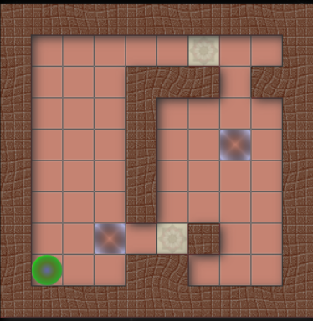
Resultados
Mapa 1
Mapa 2
Notes:
persona 2

Slide 13
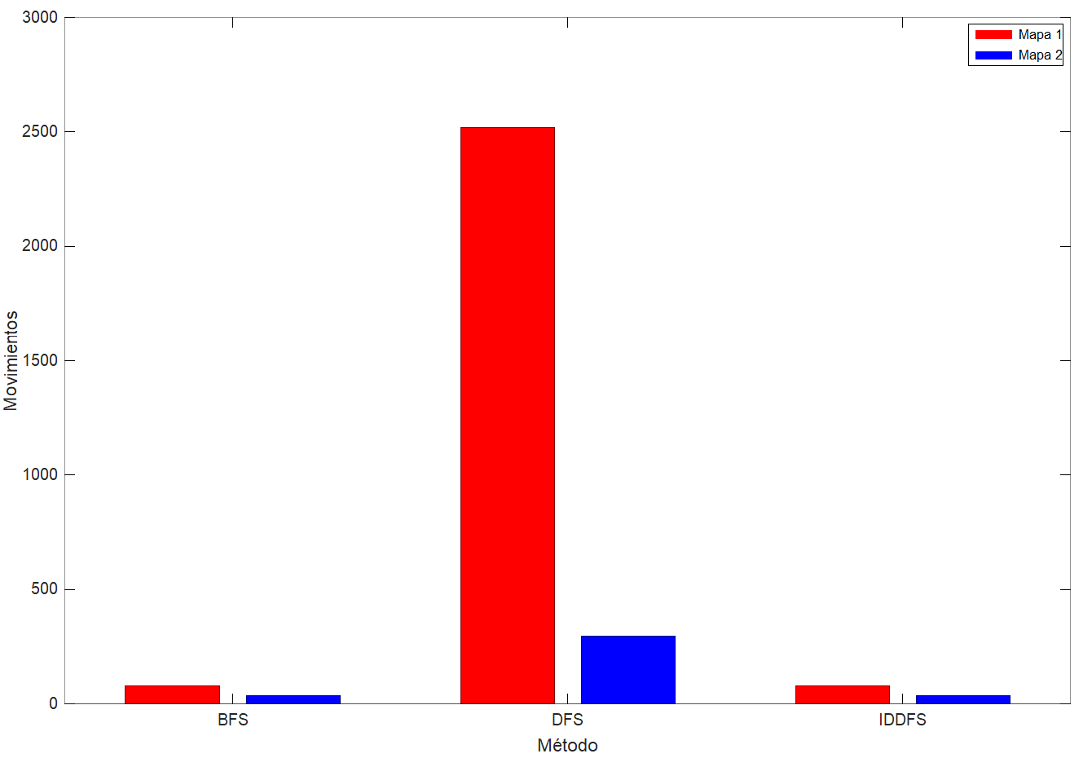
Resultados
Movimientos
BFS: 78/36 movimientos
DFS: 2520/297 movimientos
IDDFS: 78/36 movimientos
Notes:
persona 1

Slide 14
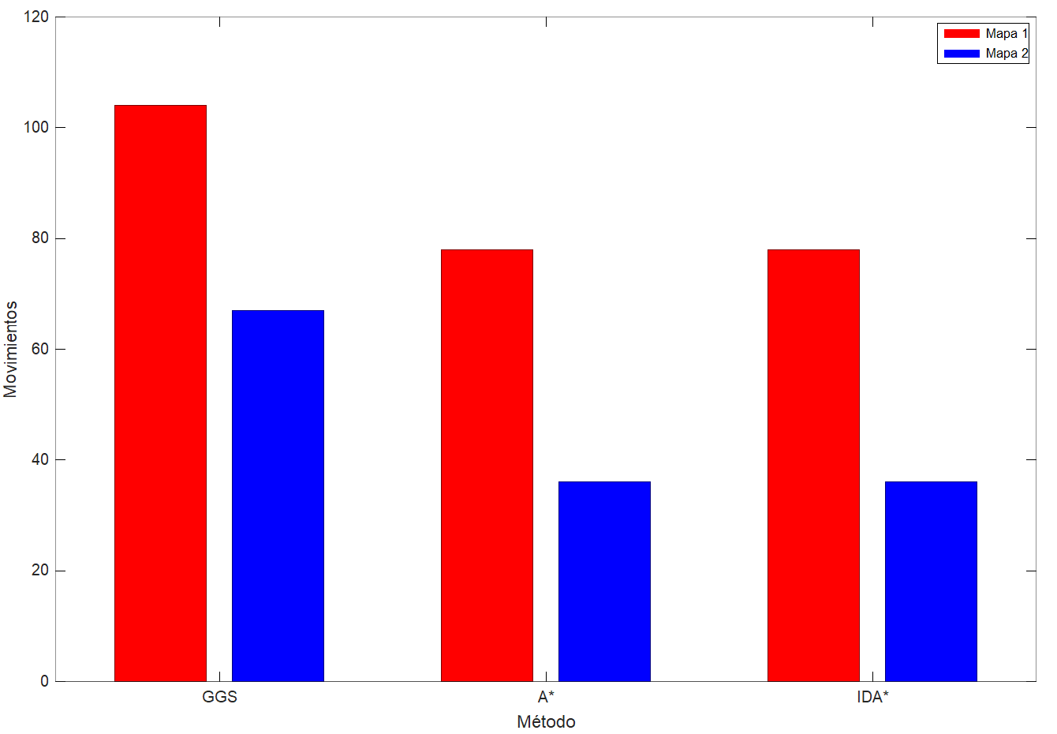
Resultados
Movimientos
Heurística 1
GGS: 104/67 movimientos
A*: 78/36 movimientos
IDA*: 78/36 movimientos

Slide 15
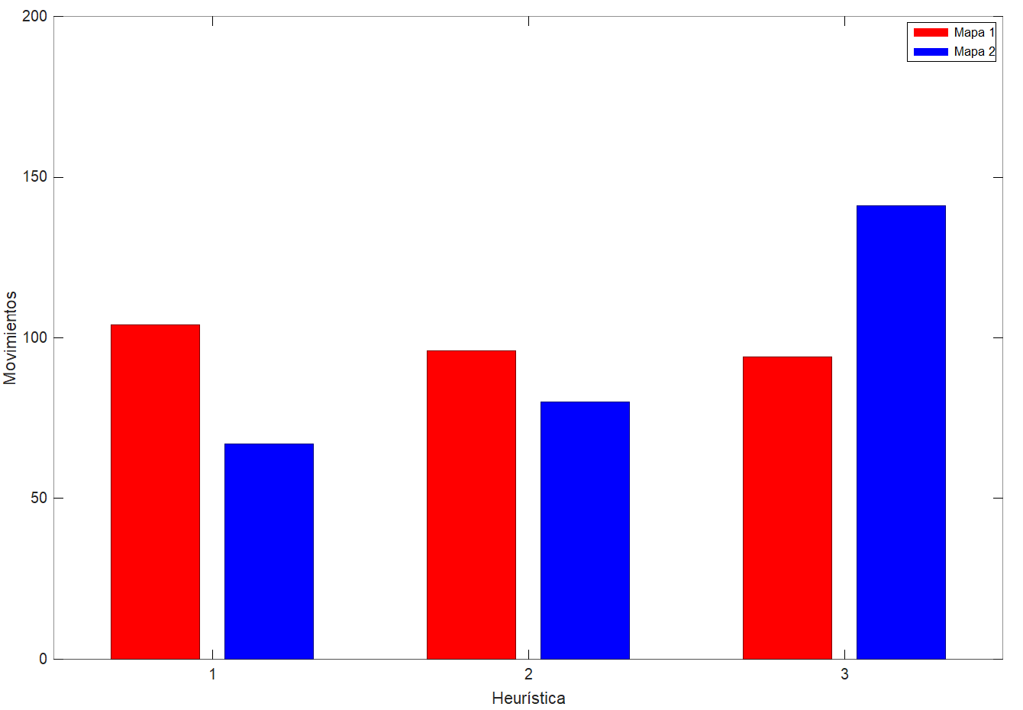
Resultados
Movimientos GGS
Heurística 1: 104/67 movimientos
Heurística 2: 96/80 movimientos
Heurística 3: 94/141 movimientos

Slide 16
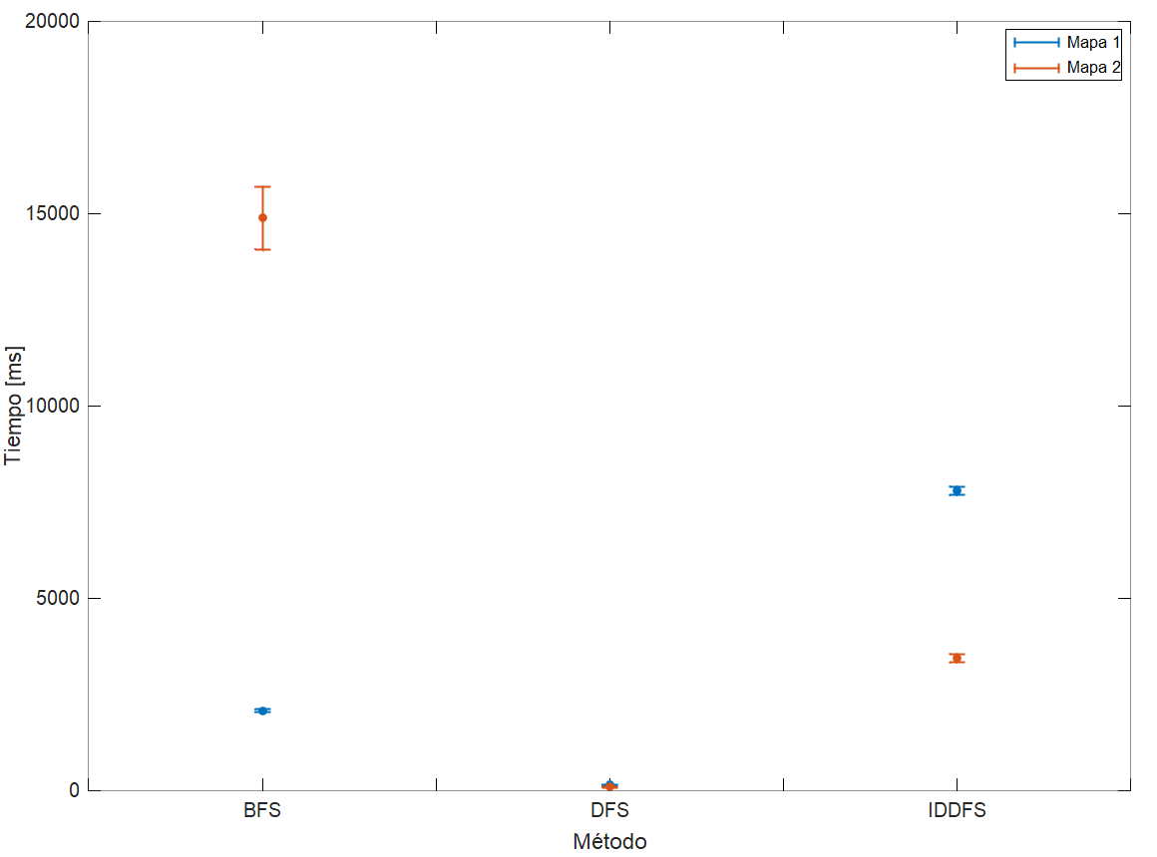
Resultados
Tiempo
BFS: 2077.8/14889.8 ms
DFS: 145/92.2 ms
IDDFS: 7795.2/3446.4 ms
profundidad inicial = 100

Slide 17
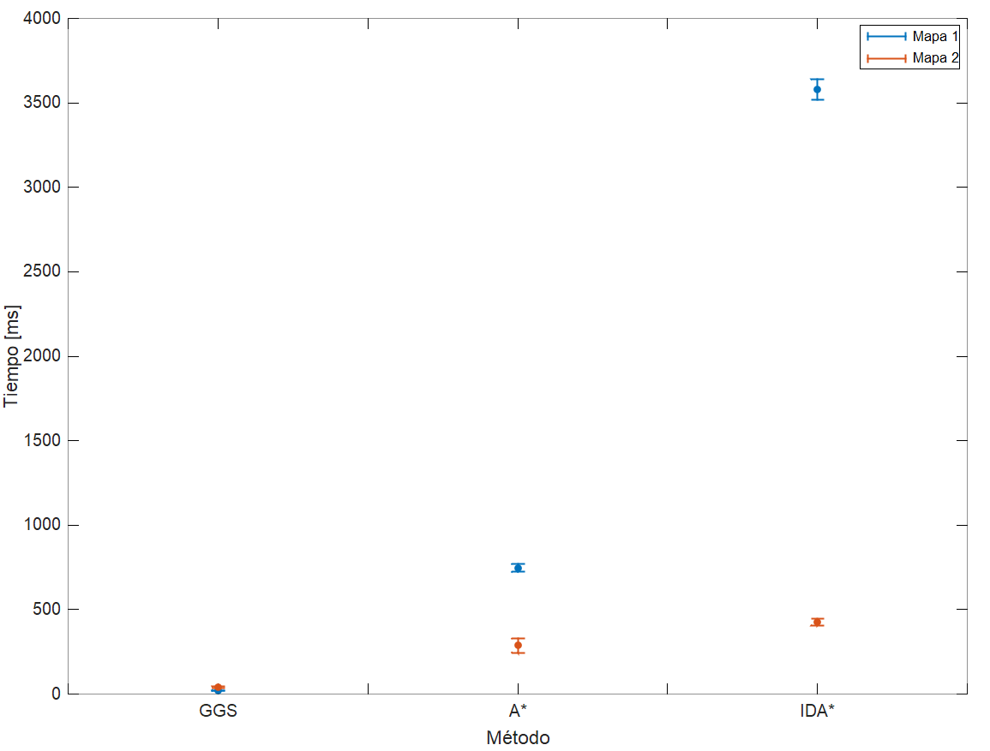
Resultados
Tiempo
Heurística 1
GGS: 20.6/39.4 ms
A*: 746.4/287.2 ms
IDA*: 3578.4/426.4 ms
Notes:
persona 3

Slide 18
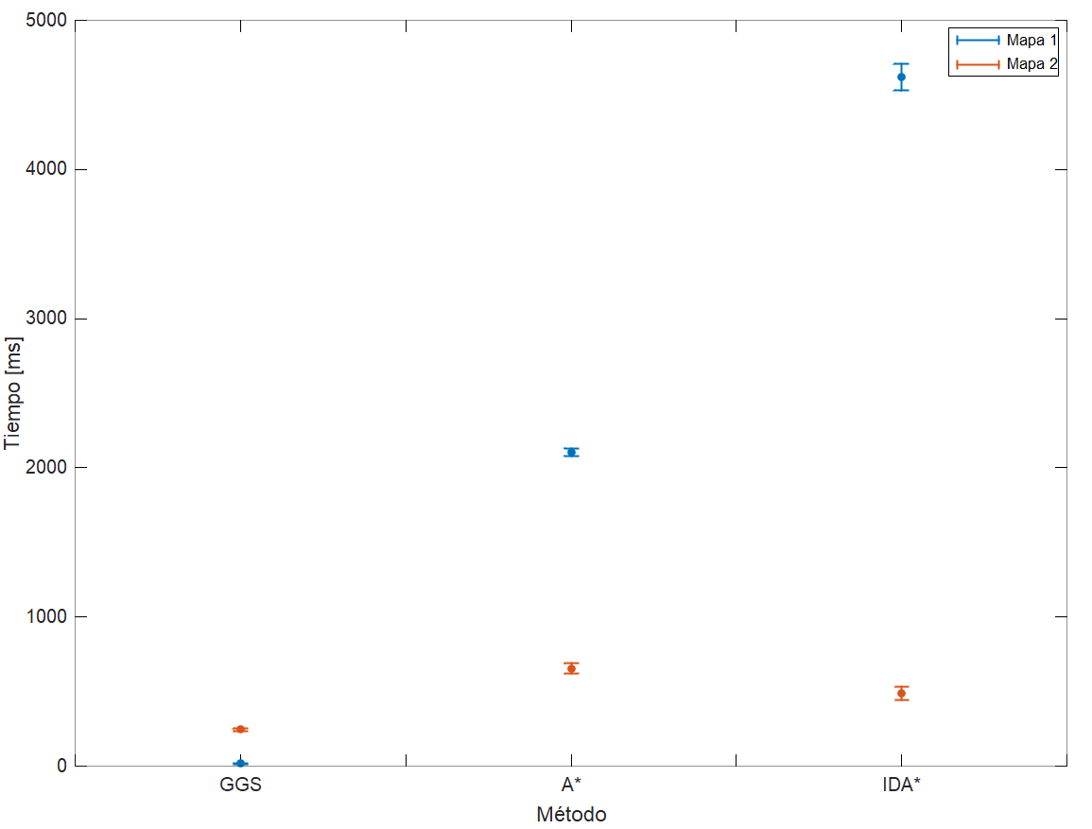
Resultados
Tiempo
Heurística 2
GGS: 16.6/245.8 ms
A*: 2105/654.6 ms
IDA*: 4620.8/487.8 ms
Notes:
persona 3

Slide 19
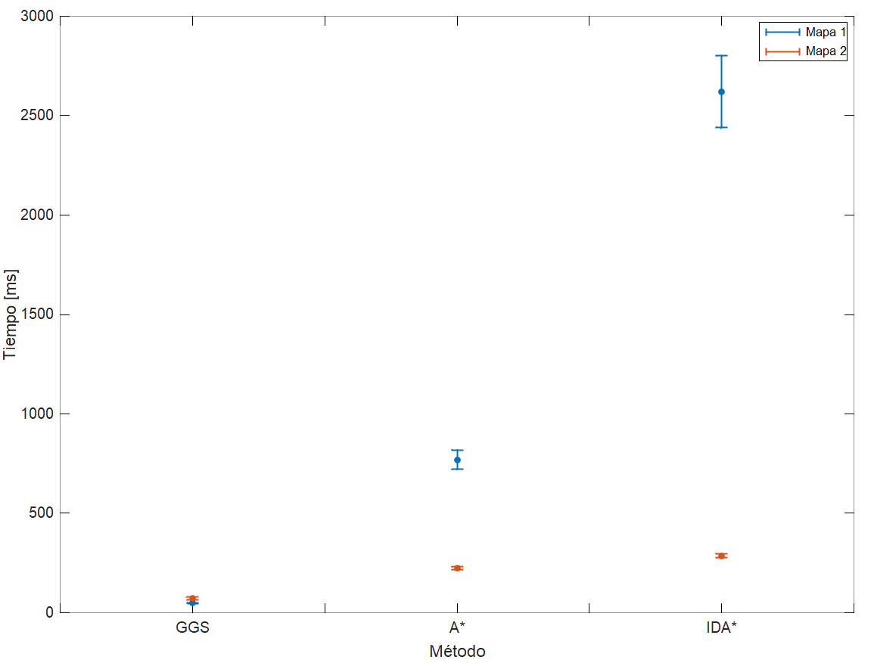
Resultados
Tiempo
Heurística 3
GGS: 48.2/73.2 ms
A*: 770/223.6 ms
IDA*: 2621.4/285.8 ms
Notes:
persona 3

Slide 20
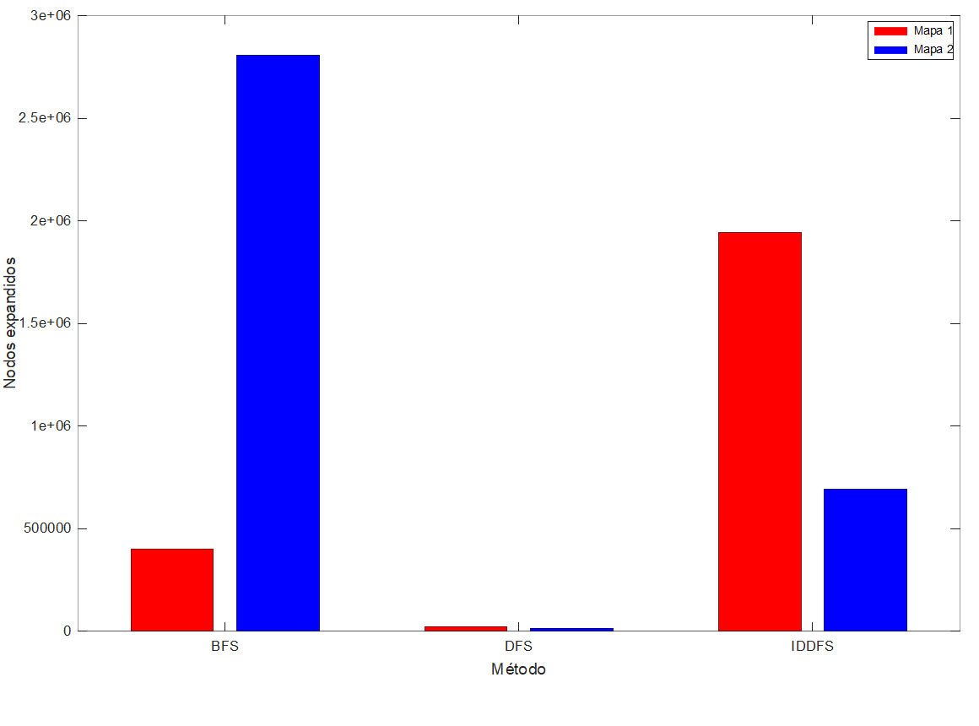
Resultados
Nodos expandidos
BFS: 401319/2809182 nodos
DFS: 21993/14238 nodos
IDDFS: 1944337/690269 nodos
profundidad inicial = 100
Notes:
persona 3

Slide 21
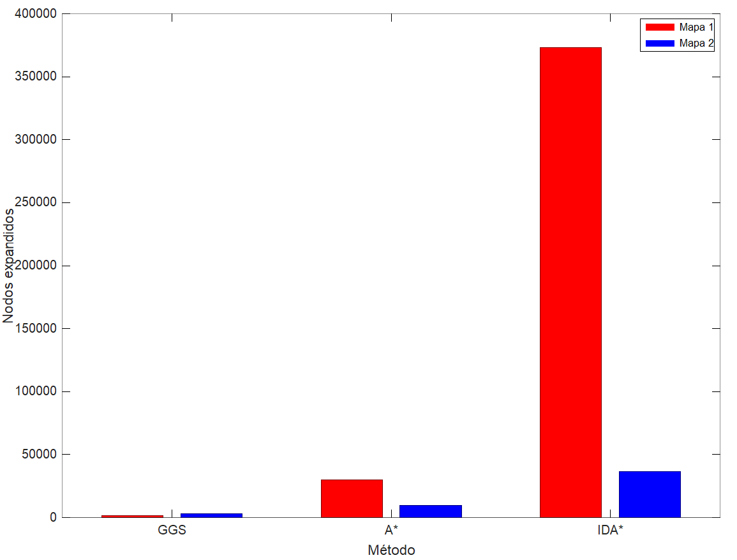
Resultados
Nodos expandidos
Heurística 1
GGS: 1378/3218 nodos
A*: 30132/9489 nodos
IDA*: 373104/36743 nodos
Notes:
persona 3

Slide 22
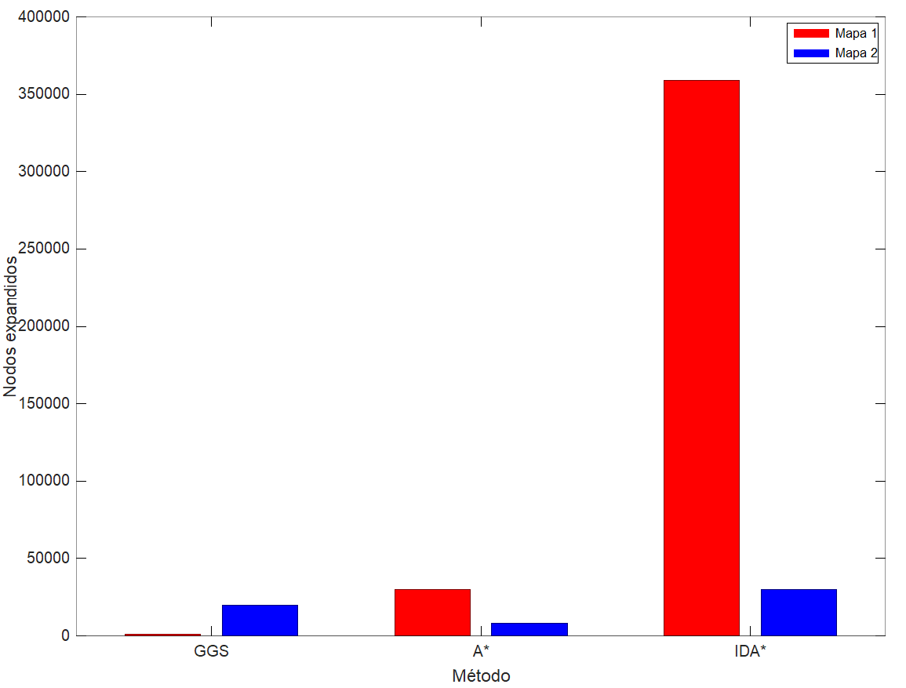
Resultados
Nodos expandidos
Heurística 2
GGS: 792/19689 nodos
A*: 29869/7999 nodos
IDA*: 358756/29932 nodos
Notes:
persona 3

Slide 23
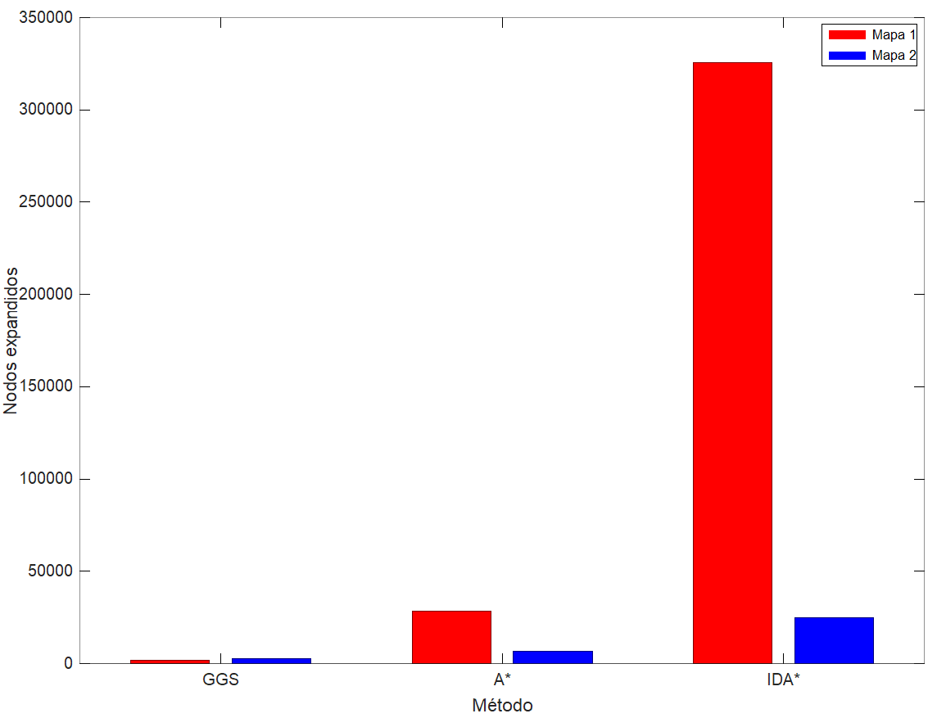
Resultados
Nodos expandidos
Heurística 3
GGS: 1939/2842 nodos
A*: 28430/6636 nodos
IDA*: 325389/24981 nodos
Notes:
persona 3

Slide 24
Conclusiones
Notes:
persona 3

Slide 25
Conclusiones
GGS fue el método más rápido para encontrar una solución
Las heurísticas no afectan a todos los métodos de la misma forma
DFS puede resultar en caminos mucho más costosos que los demás métodos.
Hay mapas que son más difíciles de resolver para ciertos métodos de búsqueda
IDA* suele ser el método informado más lento debido a la cantidad de nodos que expande en comparación a GGS y A*.
el mapa y su geometría puede afectar la precisión de la heurística
Notes:
persona 3

